Slide 2
América

Slide 3
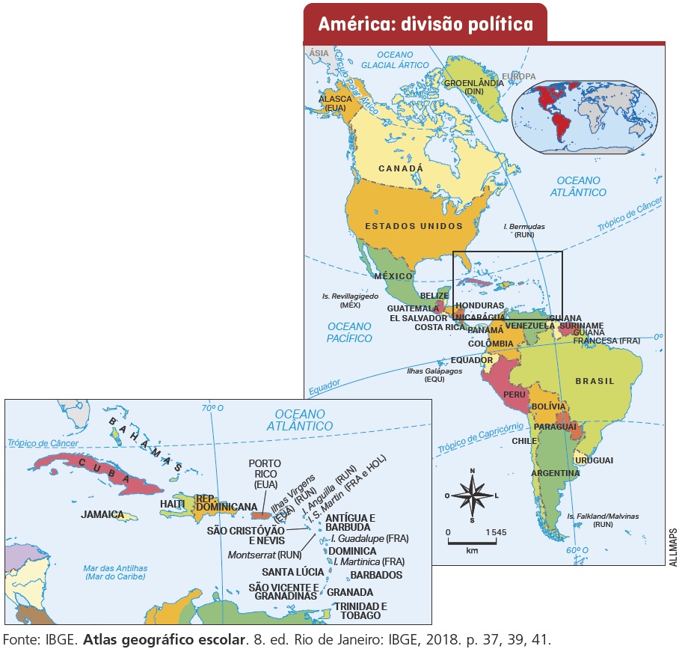
Continente americano
A América é o segundo maior continente do mundo, superado apenas pela Ásia.
Seu extenso território é alongado no sentido norte-sul, um dos fatores que explica sua diversidade natural.
Entre as formas de regionalizar o continente, duas são mais conhecidas: a regionalização física e a regionalização histórico-cultural.

Slide 4
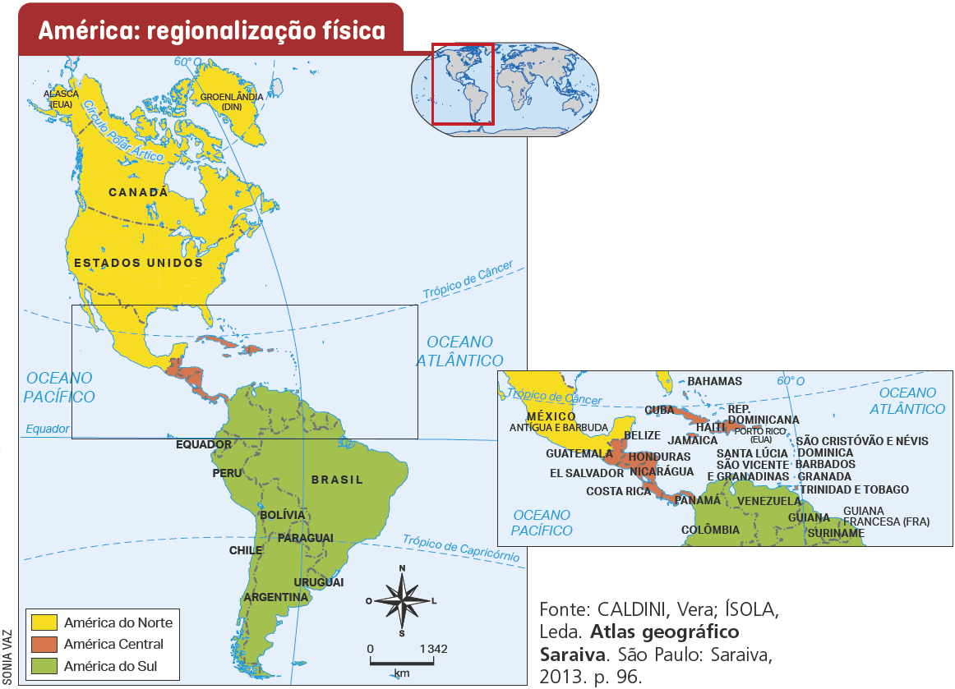
Regionalizações
A regionalização física é baseada na distribuição das terras do continente no sentido norte-sul.

Slide 5
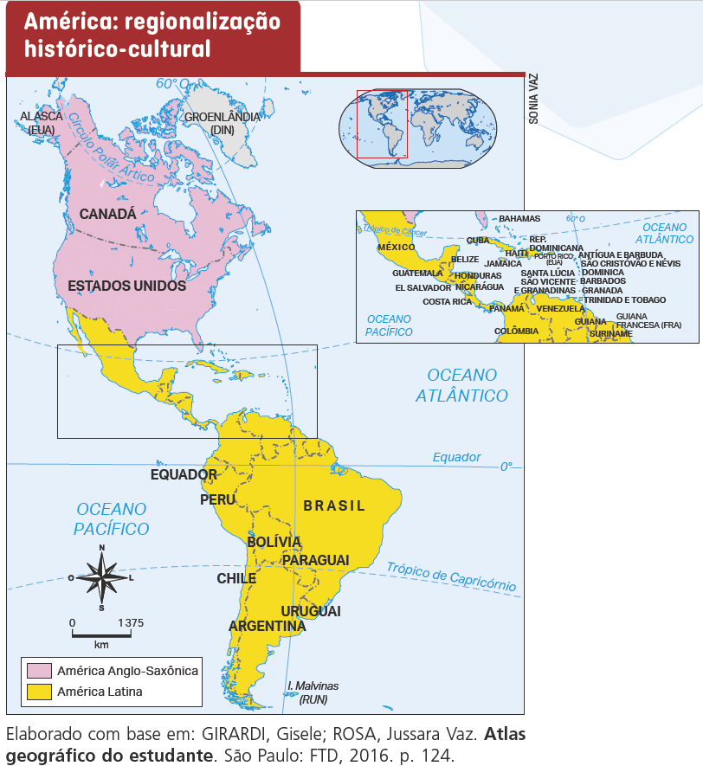
Regionalizações
A regionalização histórico-cultural é baseada no processo de colonização, no idioma e outros aspectos culturais.

Slide 6
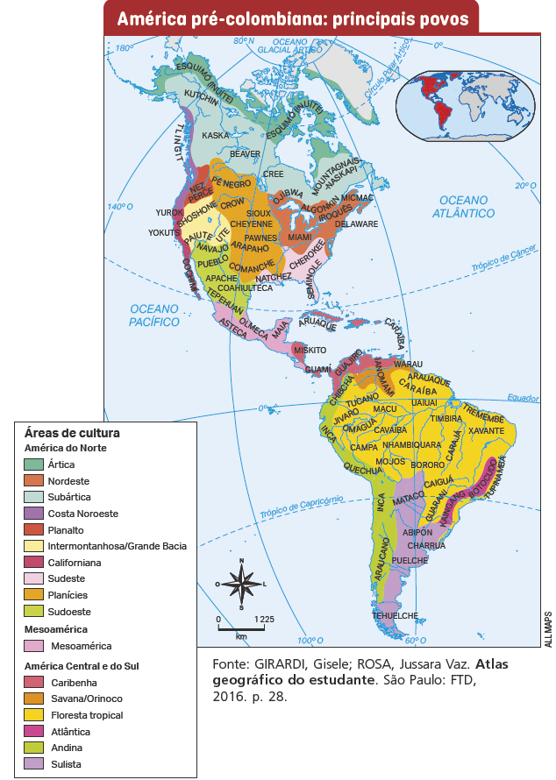
Povos originários
Os povos que habitavam o continente americano quando Colombo desembarcou na América, são conhecidos como povos pré-colombianos.
Haviam no continente cerca de 50 milhões de pessoas de diferentes etnias, crenças religiosas, organizações sociais etc. Algumas civilizações, como a inca, a maia e a asteca, formaram sociedades complexas.

Slide 7
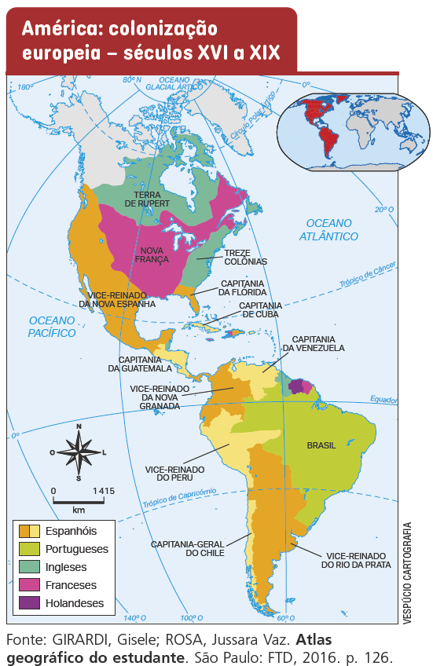
Colonização da América
A chegada dos europeus à América, a ocupação e a colonização do continente estão associados às Grandes Navegações e ao desenvolvimento do capitalismo comercial, chamado mercantilismo.
Características:
Metalismo
Balança comercial favorável
Pacto colonial
Protecionismo

Slide 8
Colonização da América
As colônias de exploração foram implantadas, principalmente, na América Latina e na porção sul da América Anglo-Saxônica, com monocultura realizada em latifúndios, com a ênfase na produção de algodão, cana-de-açúcar, tabaco e a extração de metais preciosos, destinados à metrópole, com utilização do trabalho escravizado de indígenas e de africanos.
As colônias de povoamento, implantadas principalmente no norte e no centro da área colonizada por ingleses e franceses da América Anglo-Saxônica, e na região Sul do Brasil, caracterizavam-se pela pequena propriedade, pelo trabalho livre exercido pelo colono e sua família e pela produção para o mercado interno.

Slide 9
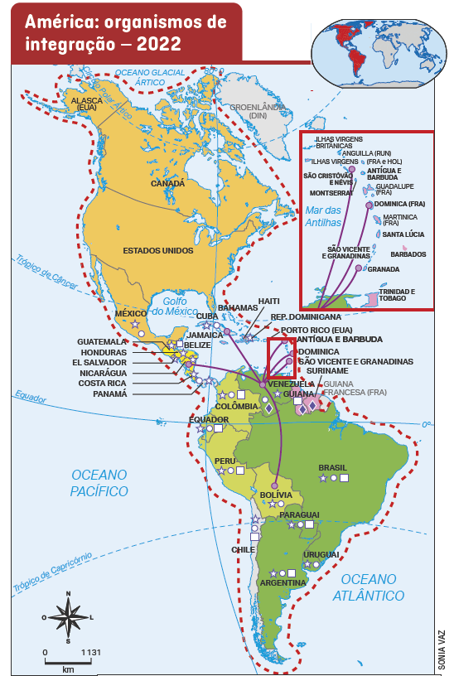
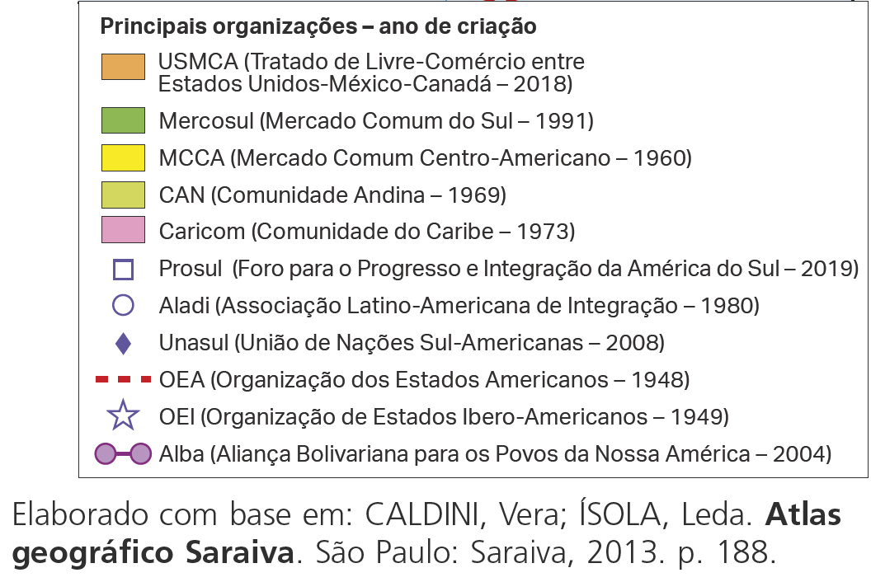
Organismos de integração
Os organismos de integração internacional têm como objetivo incentivar o intercâmbio cultural, político e econômico entre nações. Há diversos organismos no mundo, alguns com caráter bastante dinâmico, como os blocos econômicos, cujos objetivos e constituição podem ser alterados em razão de mudanças nos
governos e na relação entre os membros.

Slide 10
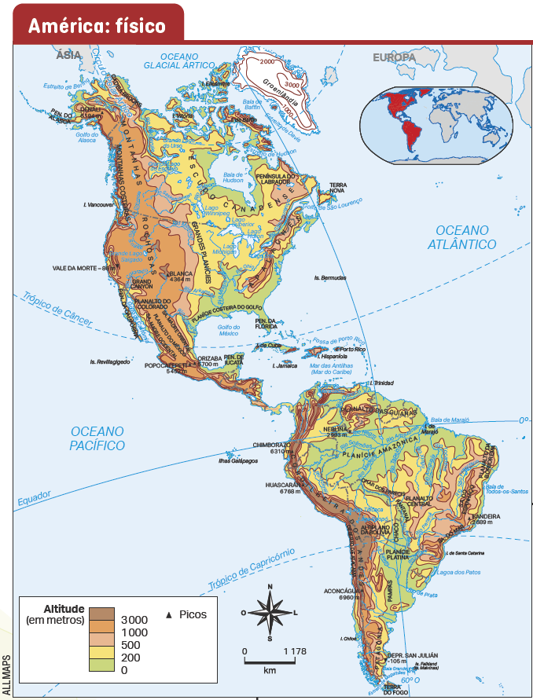
Aspectos naturais da América: relevo
Com grande diversidade natural, a América apresenta paisagens variadas de norte a sul. As características físicas e climáticas do continente interferem diretamente na distribuição da população.

Slide 11
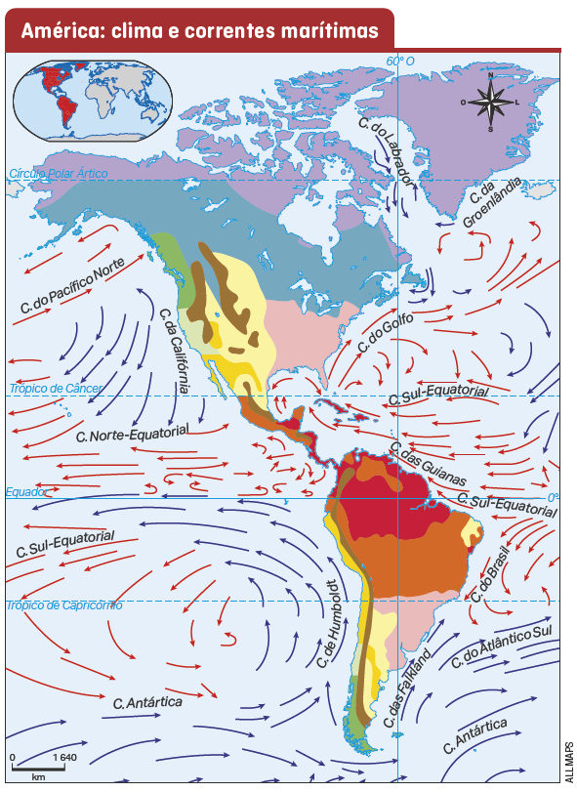
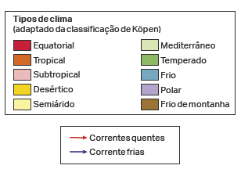
Aspectos naturais da América: clima
Os tipos climáticos predominantes no continente americano são resultado da influência dos fatores climáticos, com altitude, relevo, massas de ar e correntes marítimas.

Slide 12
Aspectos naturais da América: vegetação
As formações vegetais têm estreita ligação
com os tipos de clima, relevo, solo e altitudes.
As diferentes espécies adaptam-se às condições climáticas, como baixas ou altas temperaturas, escassez ou abundância de chuva etc.
As formações vegetais nativas foram bastante devastadas, dando lugar a cidades, áreas agrícolas e de pastagens, estradas, hidrelétricas etc.
Principais formações vegetais originais da América:
Tundra
Taiga
Floresta Temperada
Floresta Tropical
Savana
Estepe

Slide 13
América Anglo-Saxônica

Slide 14
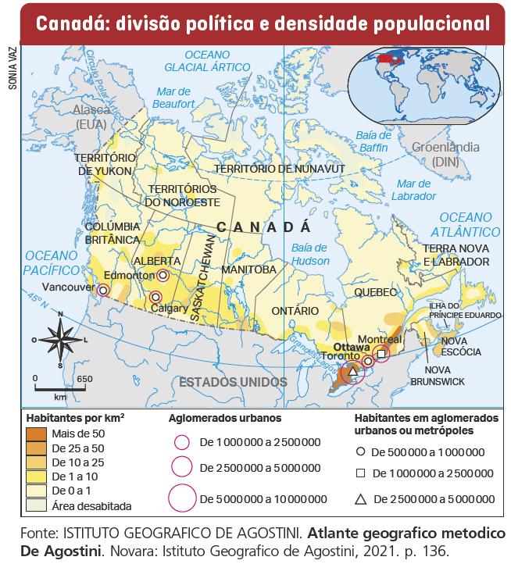
Canadá
Segundo maior país do mundo e maior país da América, o Canadá tem na maior parte de seu território a predominância de climas polar e frio, com longos invernos rigorosos e muita neve. Por esse motivo sua população se concentra ao sul e ao longo da fronteira com os Estados Unidos, onde o clima predominante é o temperado, com temperaturas mais amenas que o polar.

Slide 15
Canadá: população
O Canadá tem dois idiomas oficiais: o inglês, falado pela maioria da população, e o francês, falado principalmente na província de Quebec. Uma pequena parcela da população fala os dois idiomas.
O Canadá é um país com elevado desenvolvimento socioeconômico. Considerando dados
do Índice de Desenvolvimento Humano (IDH) divulgado em 2020, o país ocupava a 16ª posição no ranking mundial, com índice de 0,929. A mortalidade infantil é baixa, praticamente não há analfabetos entre a população adulta, e a expectativa de vida é alta.

Slide 16
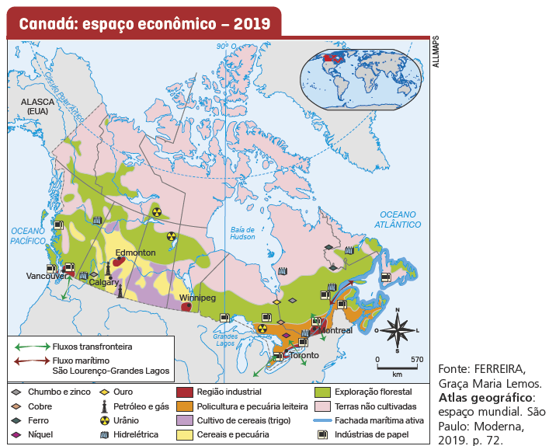
Canadá: economia
A economia canadense, uma das dez maiores do mundo, é caracterizada por agricultura e pecuária modernas, exploração dos recursos naturais e industrialização baseada em grandes empresas. Além disso, o país apresenta disponibilidade de recursos minerais e energéticos e uma densa rede de transportes.

Slide 17
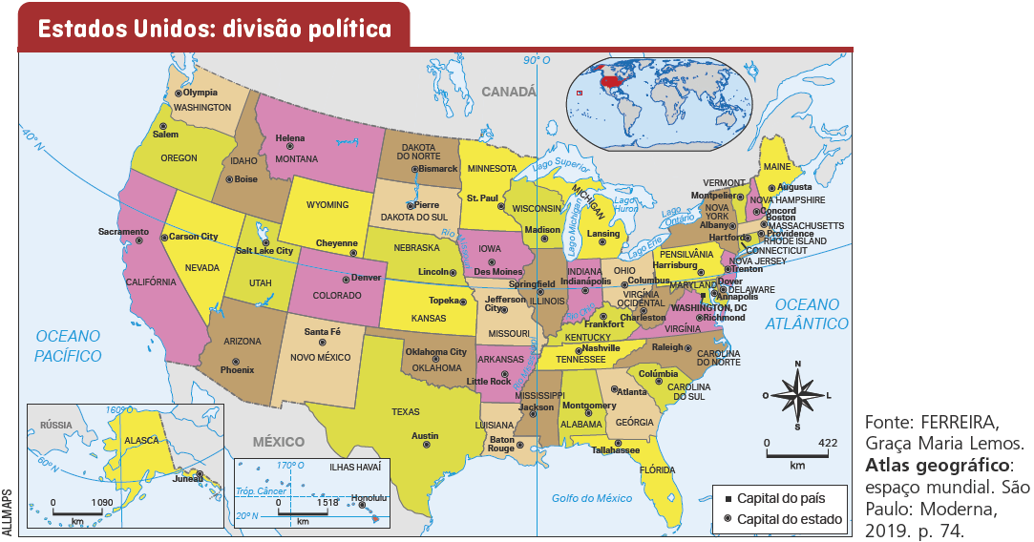
Estados Unidos: divisão política

Slide 18
Estados Unidos: formação do território
O território dos Estados Unidos começou a ser delineado no século XVI com as Treze Colônias inglesas, entre os Apalaches e o oceano Atlântico. Essas colônias se desenvolveram de formas diferentes devido a um conjunto de fatores políticos, econômicos e físico-naturais.
Nas colônias do Norte do território, prevaleceram as chamadas colônias de povoamento, onde se destacava o cultivo de batata, trigo e cevada. Nas colônias do Sul, prevaleceram as colônias de exploração, destacando-se o cultivo de algodão e tabaco.
As colônias do Norte eram mais independentes e autônomas em relação à metrópole; as do Sul eram mais dependentes do mercado inglês.
Foram os colonos do Norte que iniciaram os movimentos de resistência contra a Inglaterra até a proclamação da independência dos Estados Unidos, declarada no ano de 1776.

Slide 19
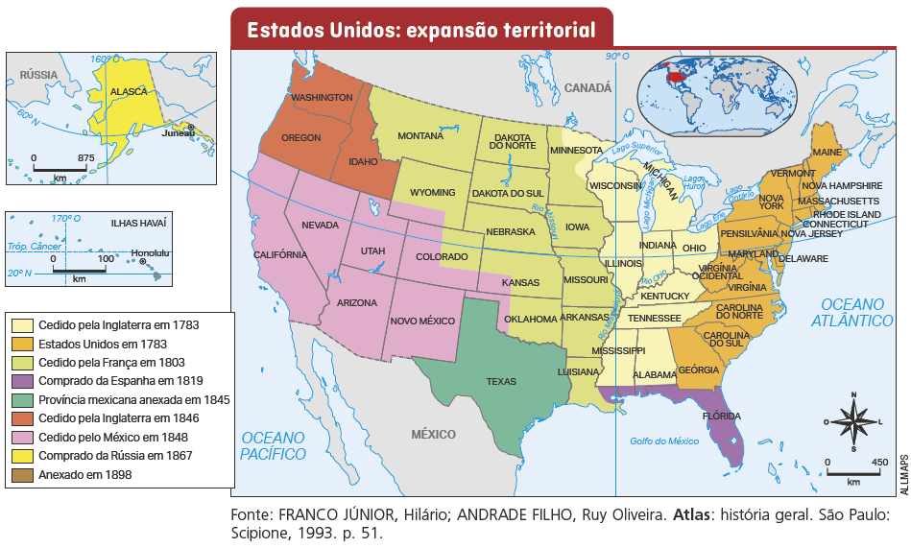
Estados Unidos: expansão territorial

Slide 20
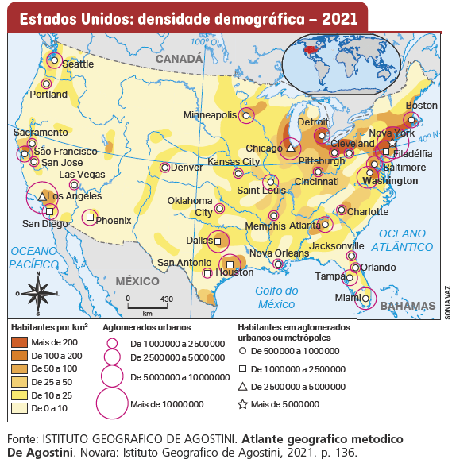
Estados Unidos: distribuição da população
Segundo a ONU, no ano de 2021 os Estados Unidos abrigavam a terceira maior população do planeta: cerca de 337 milhões de habitantes
distribuídos irregularmente pelo território.

Slide 21
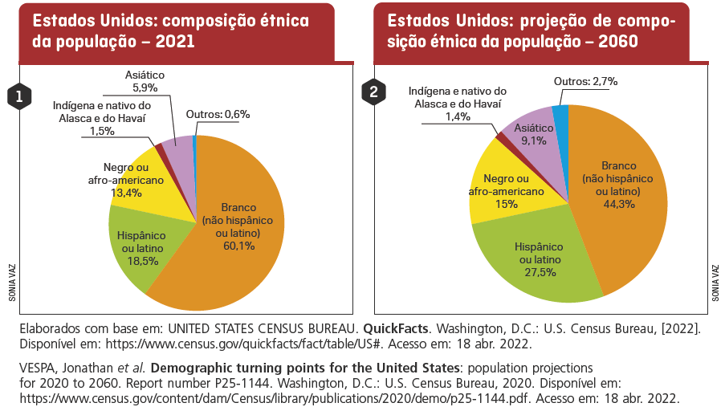
Estados Unidos: composição da população

Slide 22
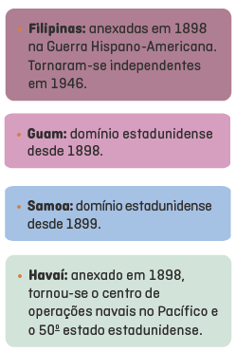
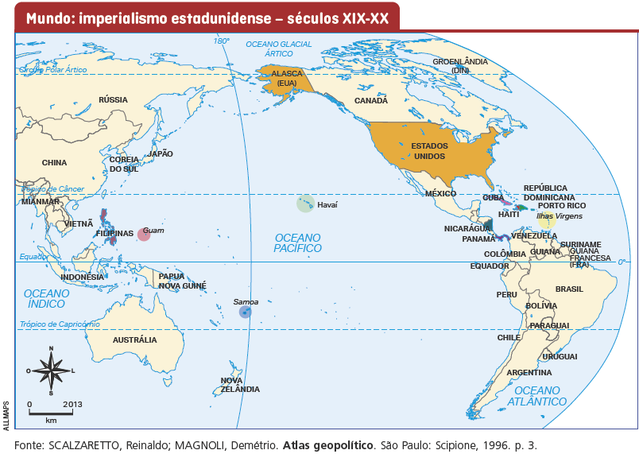
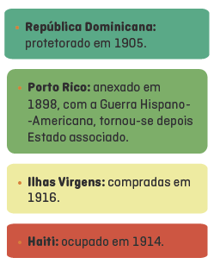
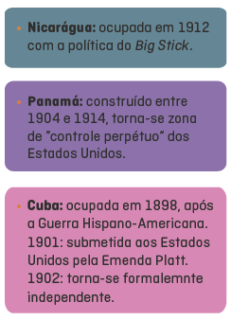
Estados Unidos: imperialismo

Slide 23
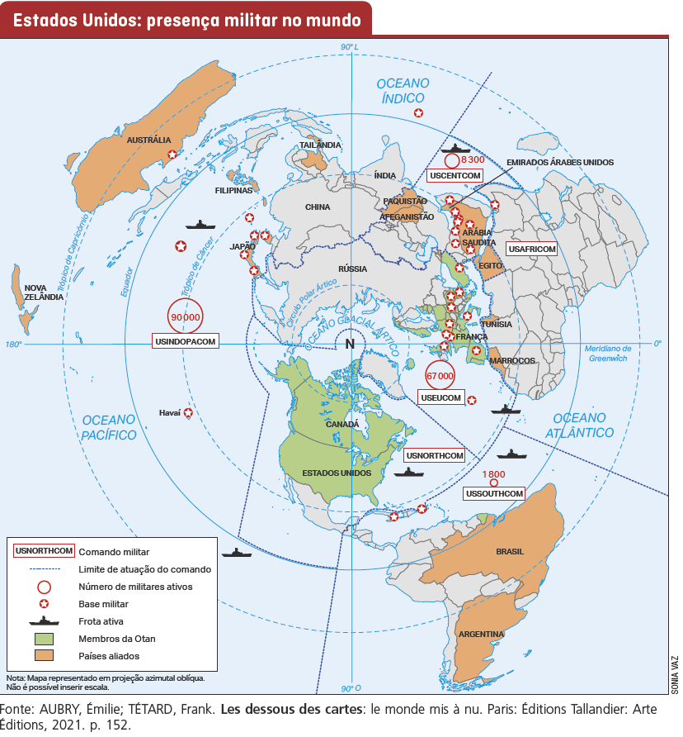
Estados Unidos: potência militar
Com grande poder militar, os Estados Unidos comandam intervenções armadas em conflitos por todo o globo.
Anualmente investem bilhões de dólares em armamento, defesa antiterrorismo, bases militares em outros países etc.

Slide 24
América Latina

Slide 25
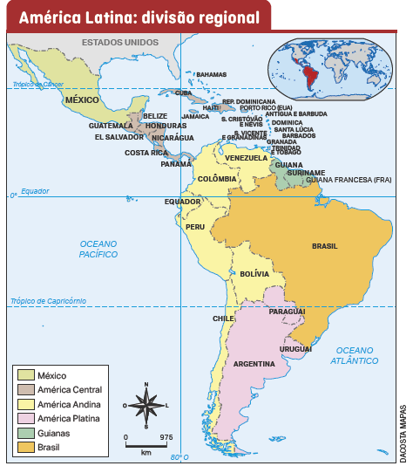
Regionalização da América Latina
A América Latina pode ser regionalizada por critérios físicos, sociais, históricos ou, ainda, a combinação desses.

Slide 26
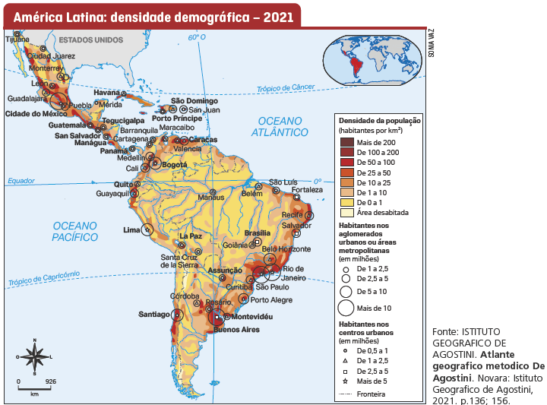
América Latina: população
Em 2021 a população da América Latina era estimada em 659,7 milhões de pessoas, de acordo com a Organização das Nações Unidas (ONU). Brasil e México são os países mais populosos da região.

Slide 27
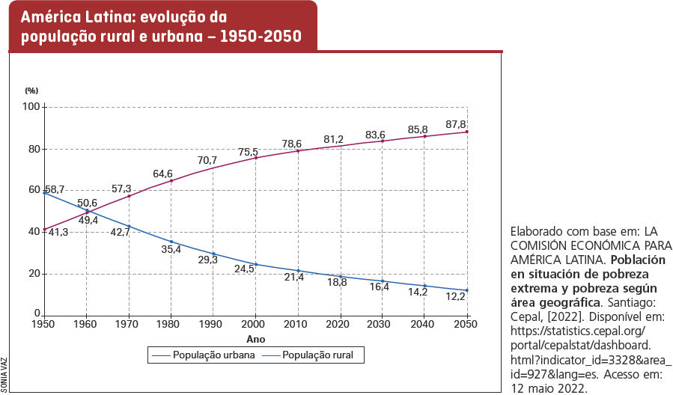
América Latina: população
Na América Latina, os espaços rural e urbano articulam-se por meio de dinâmicas semelhantes em vários países. A principal delas é a relação entre a concentração de terras e a migração do campo para as grandes e médias cidades, fatores responsáveis pela pobreza e pela desigualdade social em ambos os espaços.

Slide 28
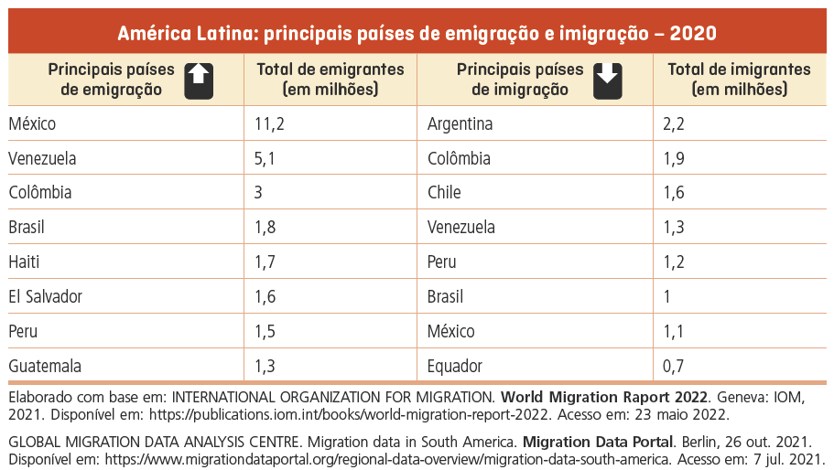
América Latina: migração
Na América Latina as pessoas migram por motivos econômicos, políticos, climático, segurança, entre outros. Nos últimos anos, os fluxos migratórios da região foram intensificados pela pandemia de covid-19.

Slide 29
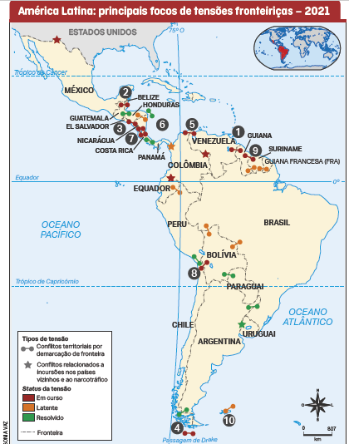
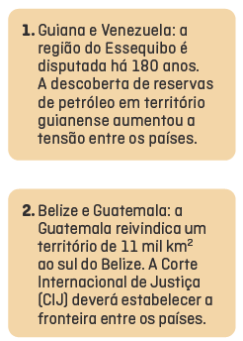
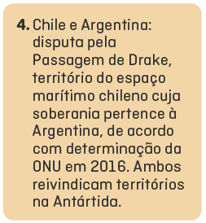
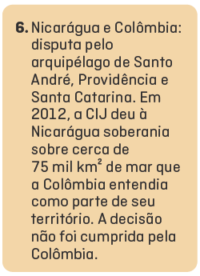
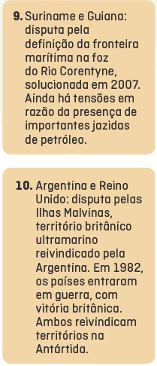
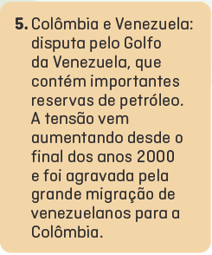
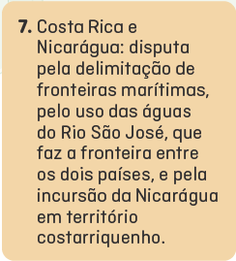
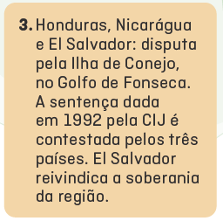
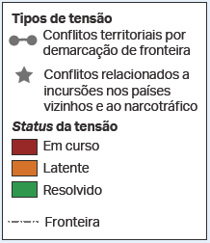
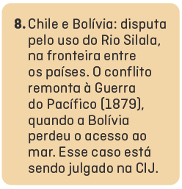
América Latina: tensões fronteiriças

Slide 30
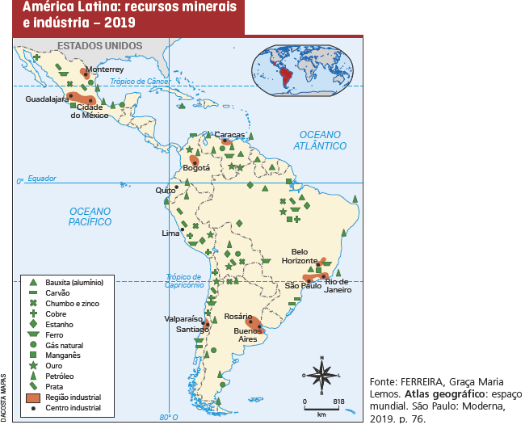
América Latina: recursos naturais
Rica em recursos naturais, a América Latina é explorada desde o período colonial.
Petróleo, gás natural, cobre, estanho, ouro e prata são destaque entre os recursos minerais explorados na região.

Slide 31
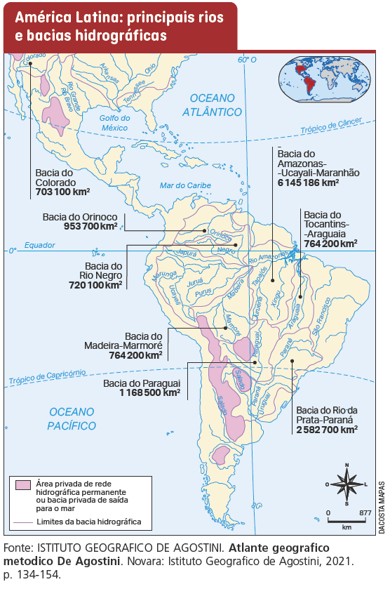
América Latina: recursos naturais
A América Latina concentra
aproximadamente um terço das
reservas de água doce disponíveis no planeta e abriga três das maiores bacias hidrográficas do mundo: a bacia
do Amazonas, a bacia Platina e a bacia do Orinoco.

Slide 32
México
A fronteira entre México e Estados Unidos estende-se por aproximadamente 3 100 km,
Dos Quais 1 100 km são separados por muros construídos para conter a migração de milhares de mexicanos que desejam entrar nos Estados Unidos em busca de trabalho e melhores condições de vida.
Muitos desses migrantes vivem no sul e na costa oeste dos Estados Unidos, onde são conhecidos
por braceros (trabalhadores) e atuam na colheita de produtos agrícolas, principalmente
na região do Sun Belt. Outros trabalham em indústrias, na construção civil, no setor de serviços,
entre outra ocupações.
A partir da década de 1960, muitas empresas de montagem e acabamento de produtos destinados à exportação instalaram-se no México, próximo à fronteira com os Estados Unidos. As chamadas de maquiladoras têm incentivos fiscais, recebem peças fabricadas nas matrizes estrangeiras e apenas montam o produto final. A implantação das maquiladoras está associada à estratégia usada pelas empresas transnacionais de se instalar nos países periféricos, aproveitando a mão de obra farta e barata. Além disso, as maquiladoras absorvem parte da mão de obra que buscaria emprego nos Estados Unidos, reduzindo as imigrações para esse país.

Slide 33
América Central
Casos selecionados
O Haiti é o país mais pobre da América, com mais da metade de sua população vivendo em condições de pobreza extrema. Cerca de 40% da população é analfabeta. A expectativa de vida é de 63,6 anos.
A instabilidade política, os desastres naturais e também os riscos de epidemias, associados à incapacidade de o Estado investir na geração de empregos, construção de moradias, educação e saúde, têm motivado diversas manifestações populares, além de incentivar a migração de muitos haitianos.
Em 1959, Fidel Castro assumiu o poder e implantou o socialismo em Cuba. Os Estados Unidos determinaram o embargo econômico à Cuba, ou seja, proibiram que países capitalistas comprassem ou vendessem produtos para o país socialista.
A Revolução Cubana introduziu várias mudanças no país, com destaque para a reforma agrária e melhorias significativas nas áreas de educação e saúde. Por outro lado, não havia liberdade política nem de imprensa. Até hoje o acesso à internet ainda é restrito, tanto pela infraestrutura tecnológica precária quanto pela ação do governo.

Slide 34
América Andina
A América Andina é formada por Venezuela, Colômbia, Equador, Peru, Bolívia e Chile.
A cordilheira dos Andes é um dos mais marcantes elementos da paisagem desses países.
Os países da América Andina têm em comum aspectos históricos e culturais, como a colonização e a língua oficial espanholas. Com população formada principalmente por etnias indígenas e mestiças, seus países também mantêm muitos costumes e tradições das sociedades pré-colombianas.
Economicamente, a América Andina destaca-se pela exploração e beneficiamento de recursos minerais e energéticos e por uma agricultura diversificada, com destaque para produtos como café, banana, cana-‑de-açúcar, trigo e aveia, cultivados em grandes propriedades.

Slide 35
Guianas
As Guianas apresentam composição étnico-cultural complexa.
Escravizados africanos e imigrantes chineses, indonésios e indianos juntaram-se a indígenas, ingleses, holandeses e franceses, contribuindo para a formação de sociedades com ampla variedade étnica, linguística e religiosa.
A economia das Guianas, baseada no cultivo de produtos para exportação, é carente de infraestrutura de transportes e energia. Há na região importantes recursos minerais, como bauxita, ouro e diamante. A atividade industrial é pouco desenvolvida.

Slide 36
América Platina
A América Platina recebe essa denominação porque parte dos territórios dos países que constituem a região é banhada pelos rios que compõem a Bacia Platina (também chamada de Bacia do Prata): Paraná (Brasil), Uruguai e Paraguai.
Além da característica hidrográfica, os países platinos compartilham um mesmo passado colonial.
Argentina, Paraguai e Uruguai, além de Bolívia e parte do Chile, estiveram durante o domínio espanhol sob mesma administração, denominado Vice-Reinado do Rio da Prata.

Slide 37
Brasil
O Brasil é considerado uma potência na América Latina por causa do tamanho de sua economia e da influência política que exerce sobre os demais países da região.
Agropecuária
O setor agropecuário representa cerca de 7% do PIB do país, podendo chegar a mais de 27% quando consideradas as atividades do agronegócio. A agropecuária também se destaca no comércio internacional, respondendo por cerca de 20% de tudo o que é exportado pelo país.
Indústria
A maior parte das indústrias brasileiras está concentrada na região Sudeste. Apesar do processo de desconcentração industrial observado nas últimas décadas, o Sudeste continua se destacando no setor, com 45,4% dos estabelecimentos em 2020.

Slide 38
Brics
O Brasil estabelece relações com diferentes países, principalmente aqueles considerados emergentes. A participação no Brics, acrônimo formado pelas iniciais Brasil, Rússia, Índia, China e África do Sul, insere-se nessa perspectiva de maior cooperação entre seus membros. Os países do Brics têm em comum as grandes dimensões de seus territórios, o elevado número de habitantes e a crescente importância no cenário mundial.

